Slide 1
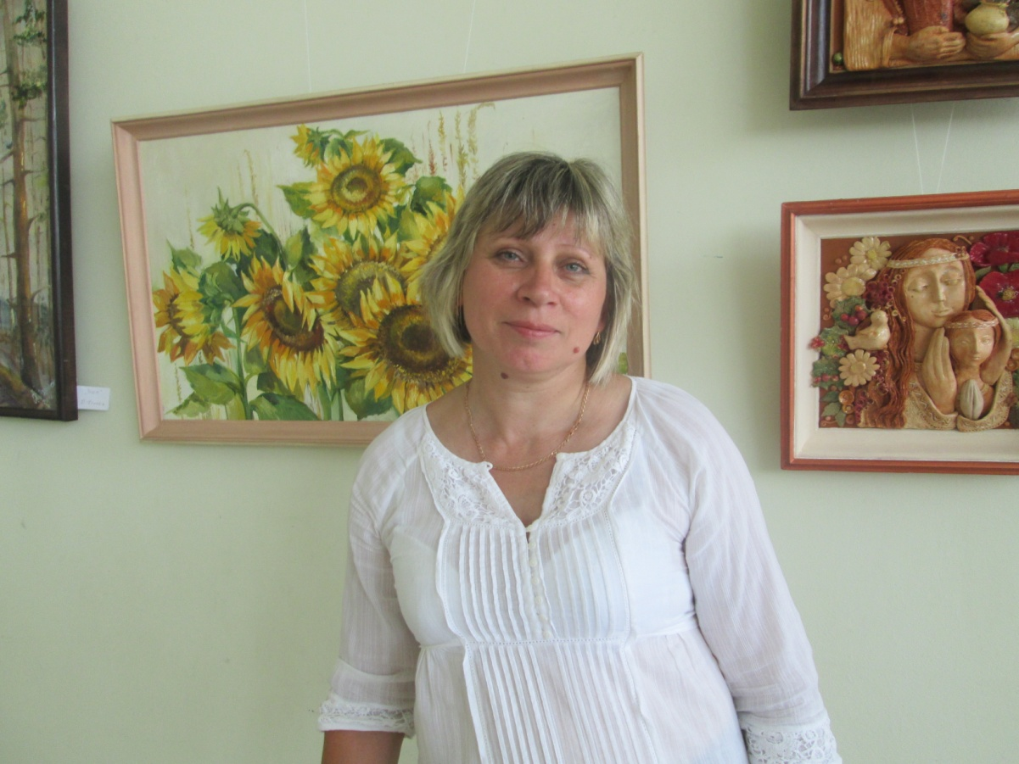
Портфоліо
Пекар Ганни Юріївни

Slide 2
Загальні дані
Освіта: середня спеціальна,закінчила у 1985 році Мукачівське педагогічне училище.
Кваліфікація: вихователь в дошкільних навчальних закладах.
Посада: вихователь.
Кваліфікаційна категорія «Вихователь 11 розряду».
Педагогічний стаж -35 років.
Проходження курсової перепідготовки: м. Ужгород ЗІППО у грудні 2020 року.
Атестація: 2016-2021 н. р.

Slide 3
Життєве кредо
Будь добрим до ближнього і добро повернеться до тебе.

Slide 4
Педагогічне кредо
Любити свого вихованця різним: талановитим чи не дуже, веселим чи сумним, спокійним чи непосидючим…Спілкуватися з ним, навчати й радіти, бо дитина - це свято, яке триває доти, поки ти є разом з нею.

Slide 5
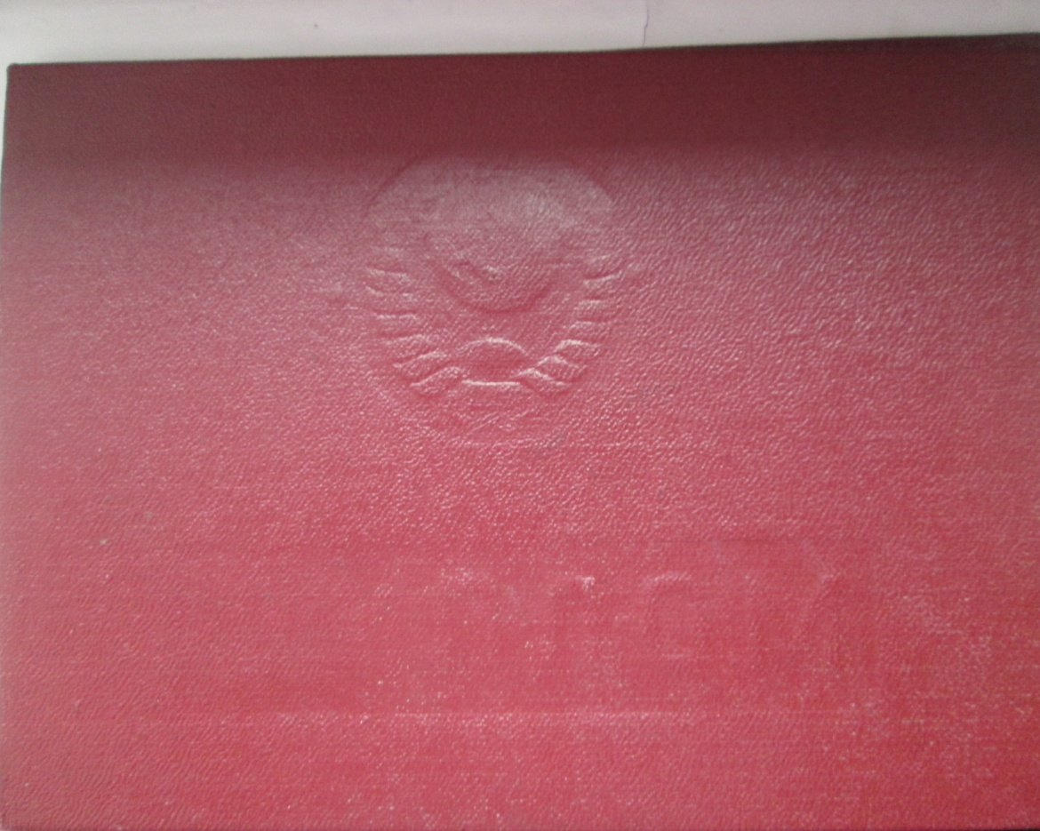
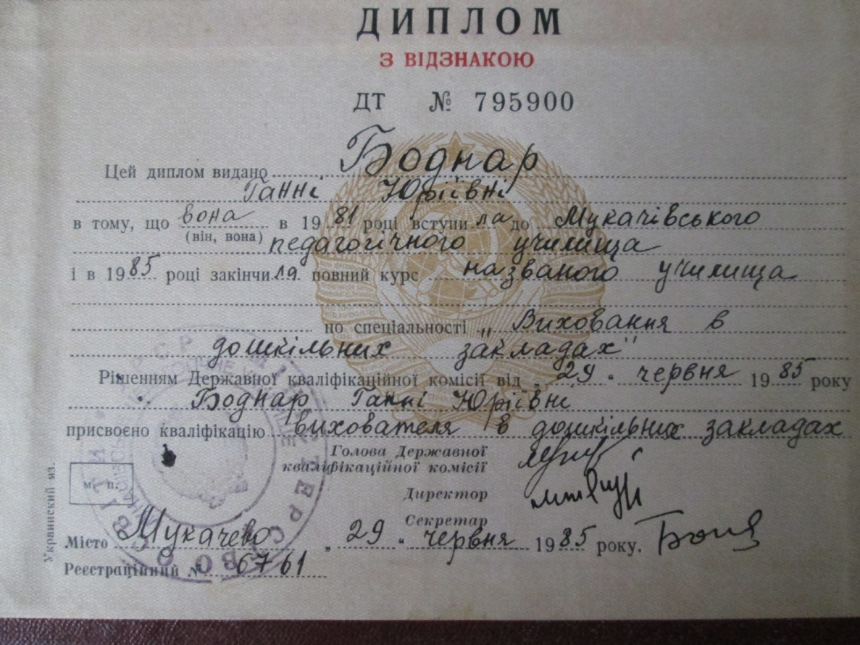
Мій диплом

Slide 6
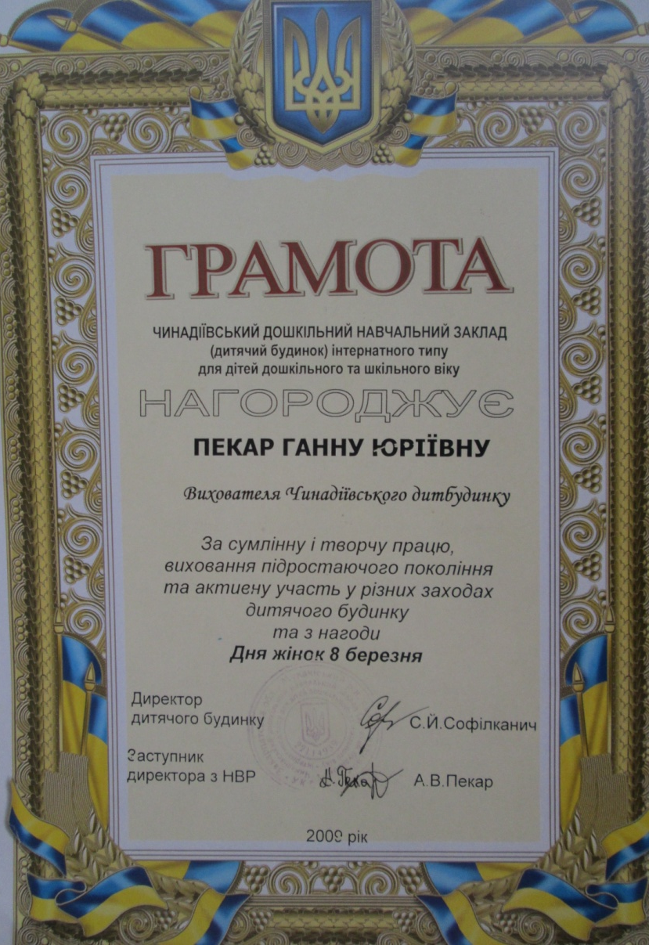
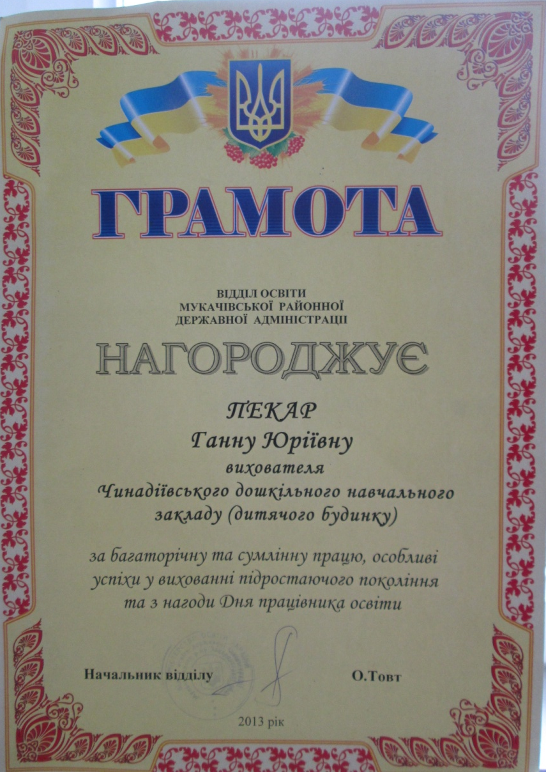
Мої нагороди

Slide 7
Проблема, над якою працюю:
Формування самостійної, мислячої, творчої особистості.
Навчити дитину гратися.
Формування мовленнєво-комунікативних здібностей дитини.

Slide 8
Мета:
Спонукати дітей до творчого розв‘язання буденних ситуацій.
В процесі ігрової діяльності формувати вміння домовлятися, поступатися, вислуховувати, переконувати, пропонувати, співчувати, а отже – спілкуватися.
Спонукати дитину до власної активної діяльності для пізнання навколишньої дійсності.

Slide 9
Моя педагогічна діяльність
Участь у педрадах
Методоб‘єднаннях
Семінарах
Проведення виховних заходів
Участь у святах дитячого будинку
Участь у виставках.
За атестаційний період:

Slide 10
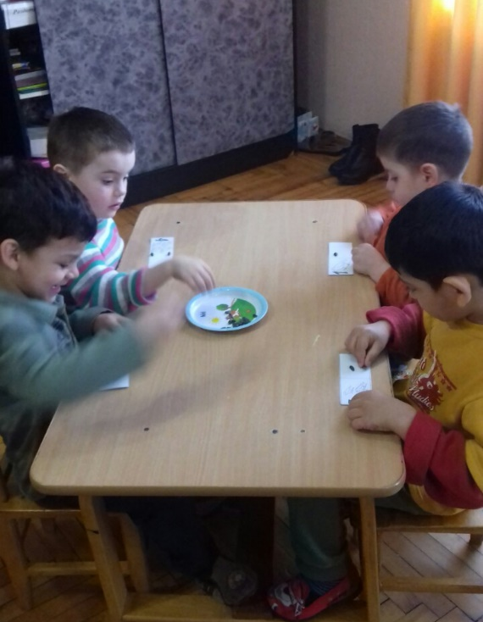
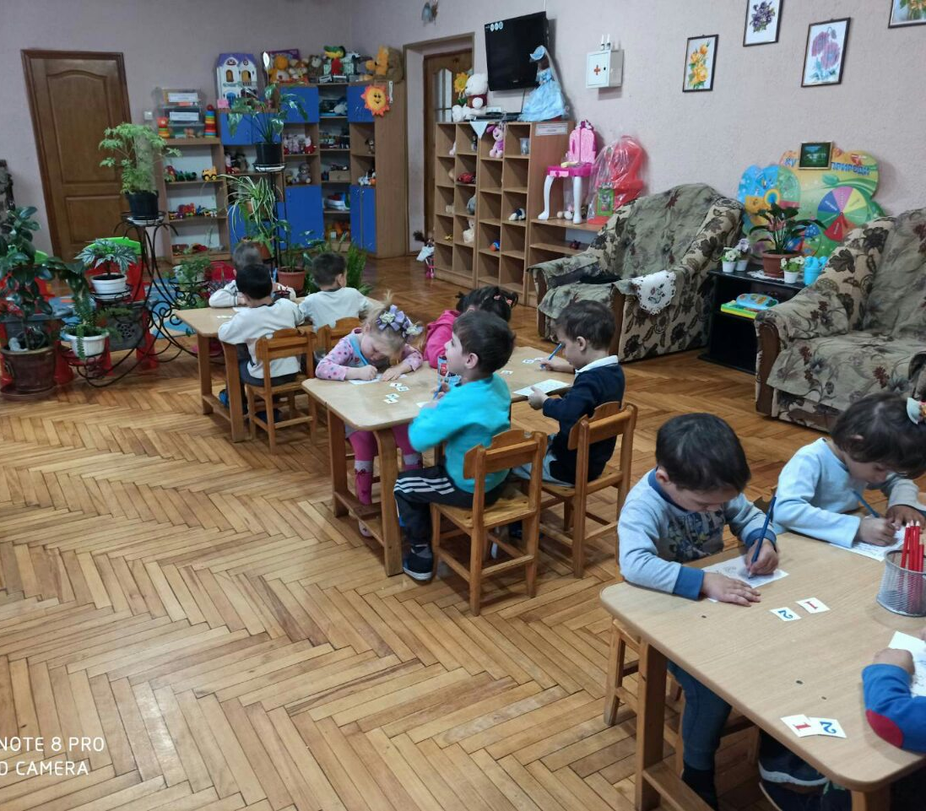
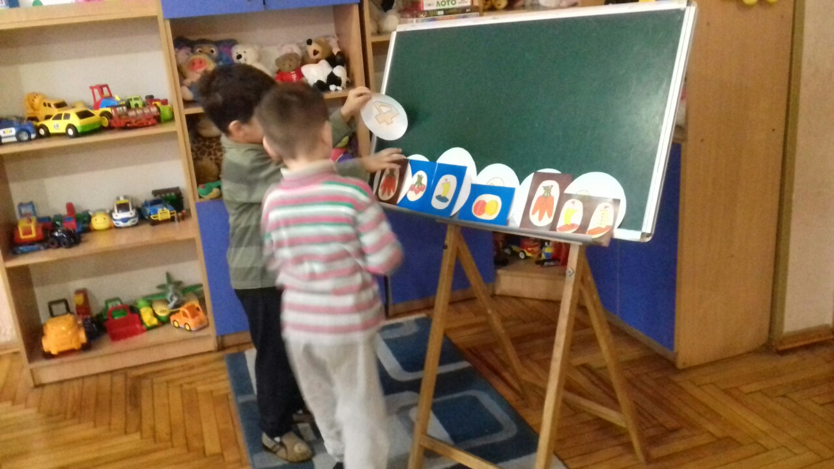
Навчальна діяльність

Slide 11
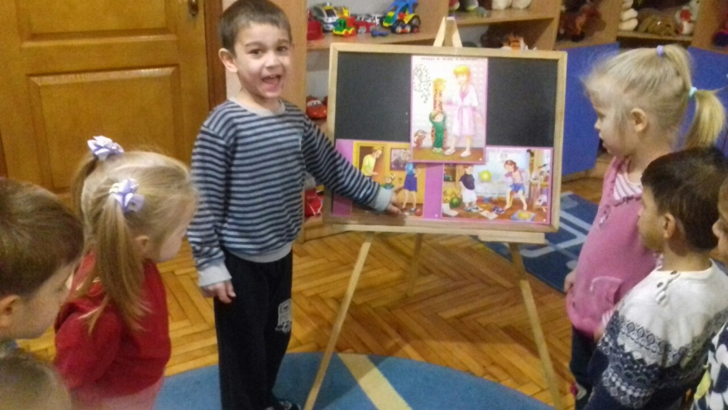
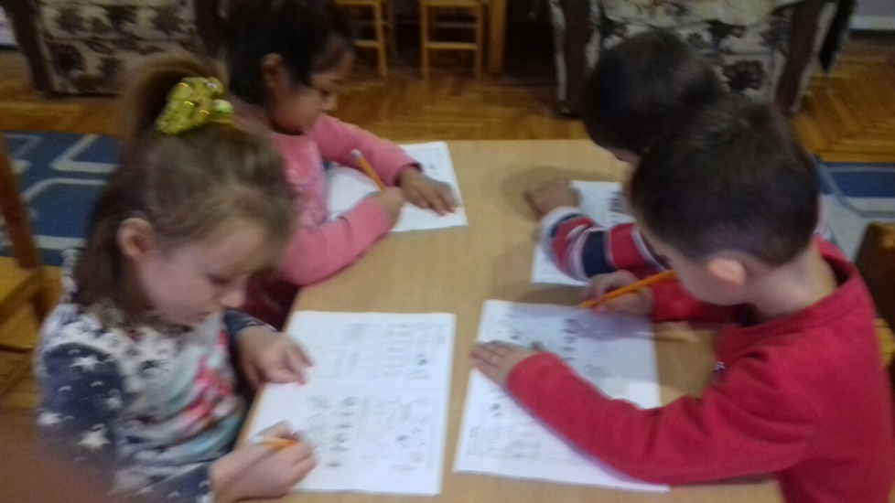
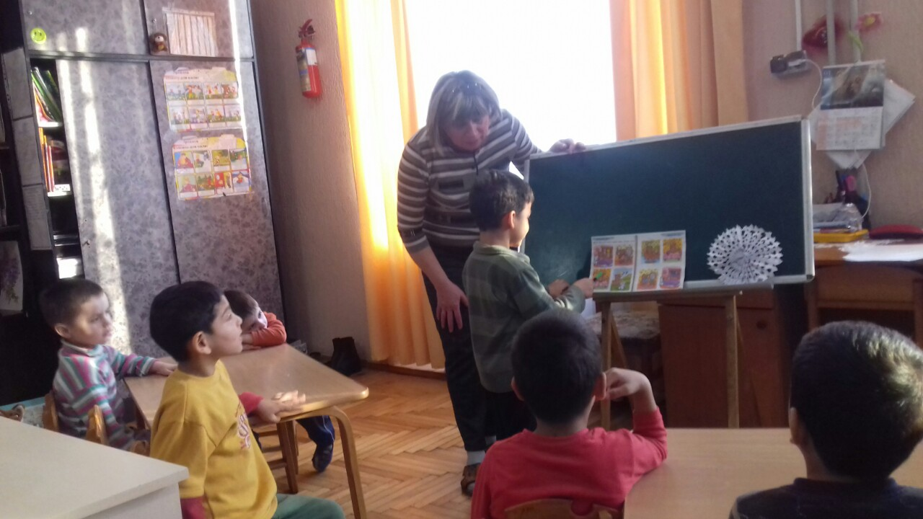
Навчальна діяльність

Slide 12
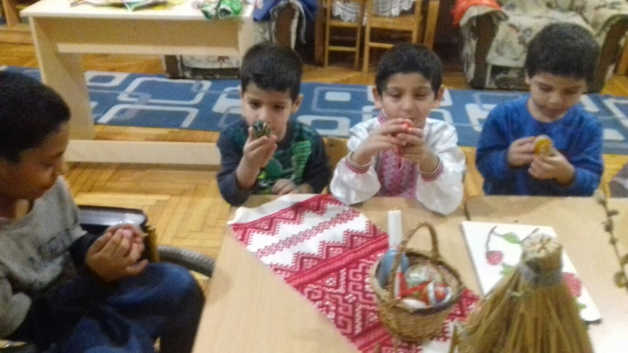
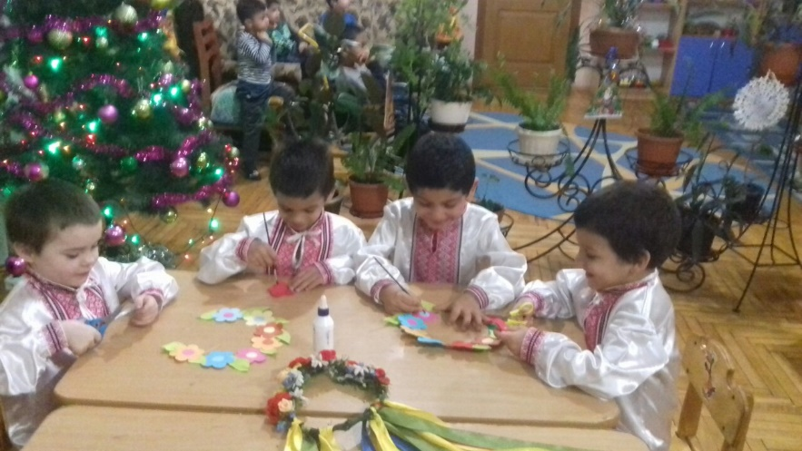
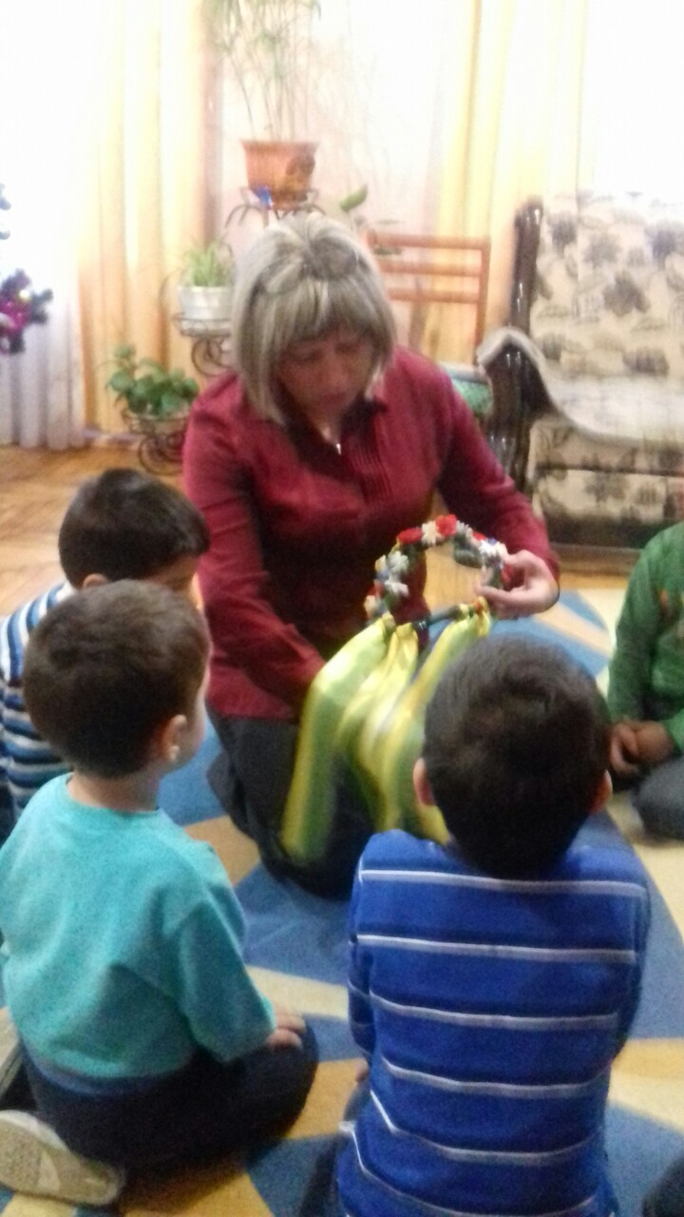
Виховую патріотів України

Slide 13
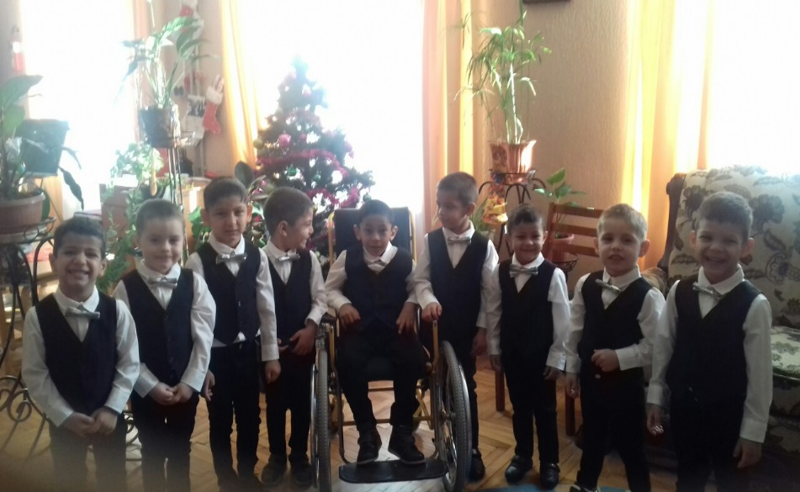
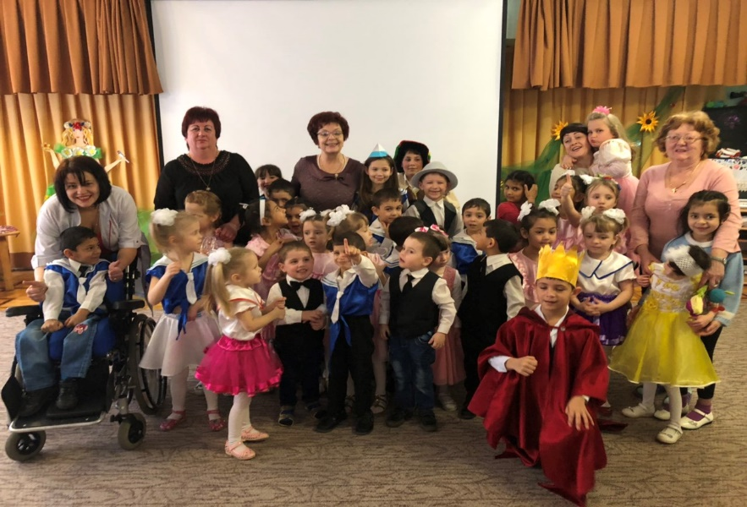
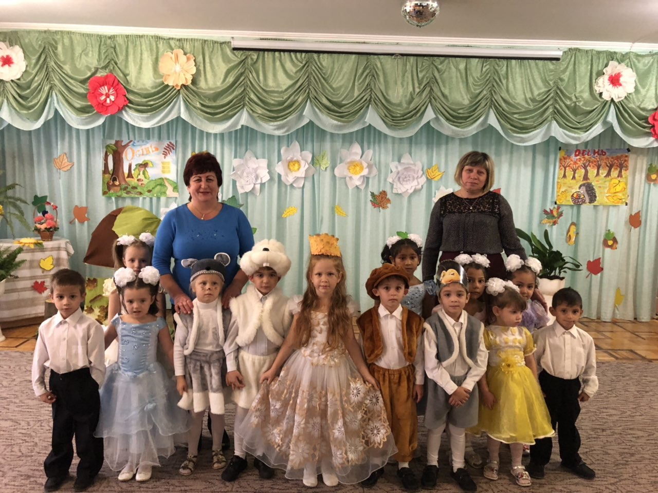
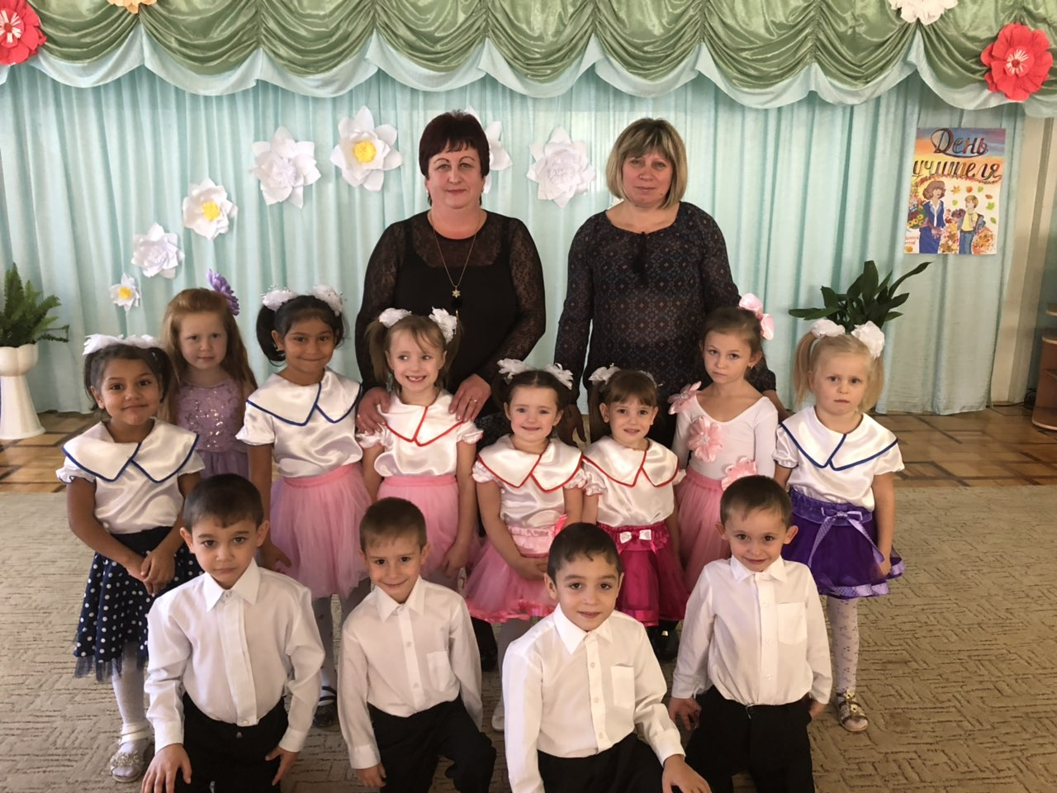
Участь у святкових ранках

Slide 14
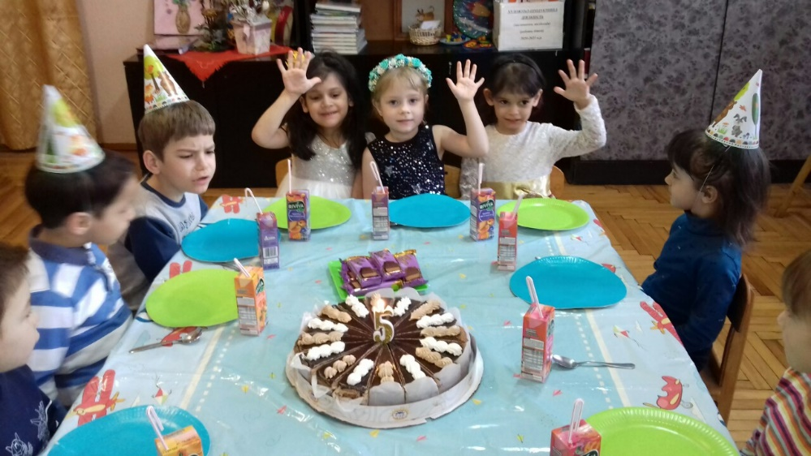
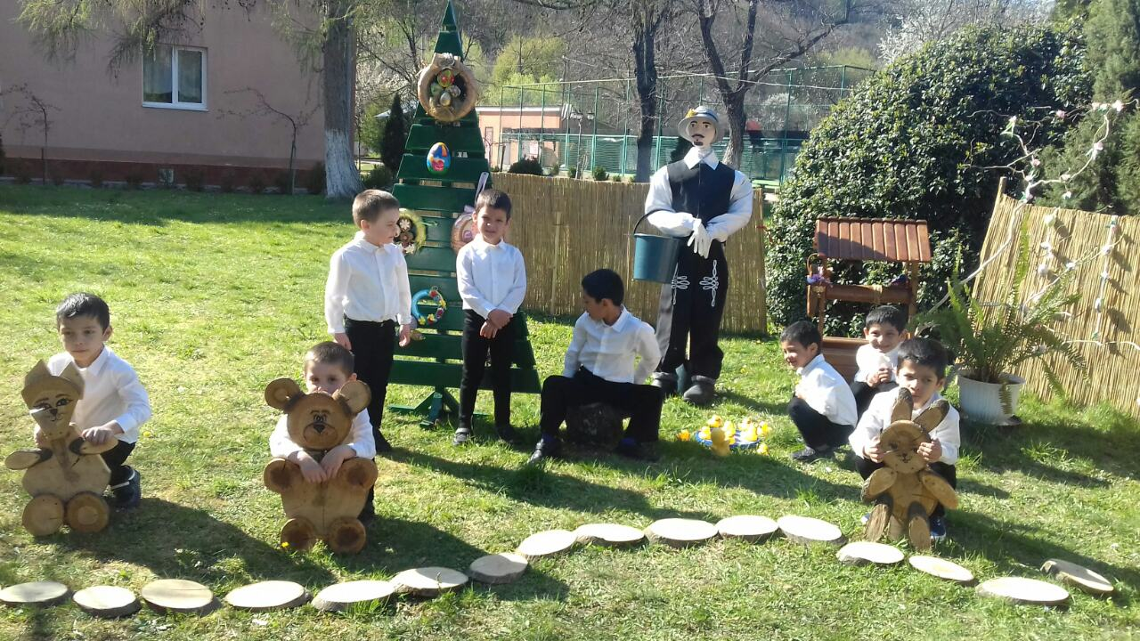
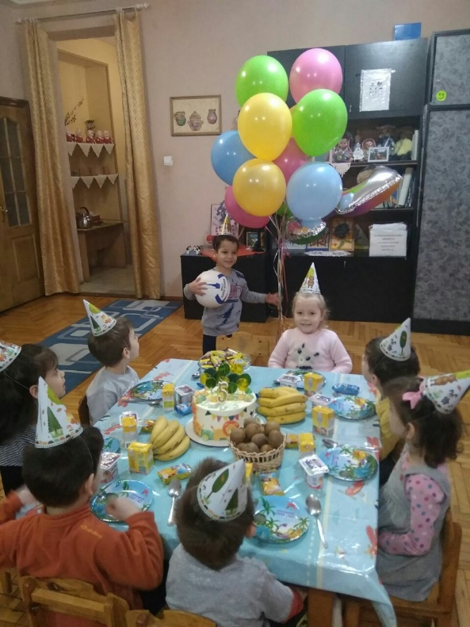
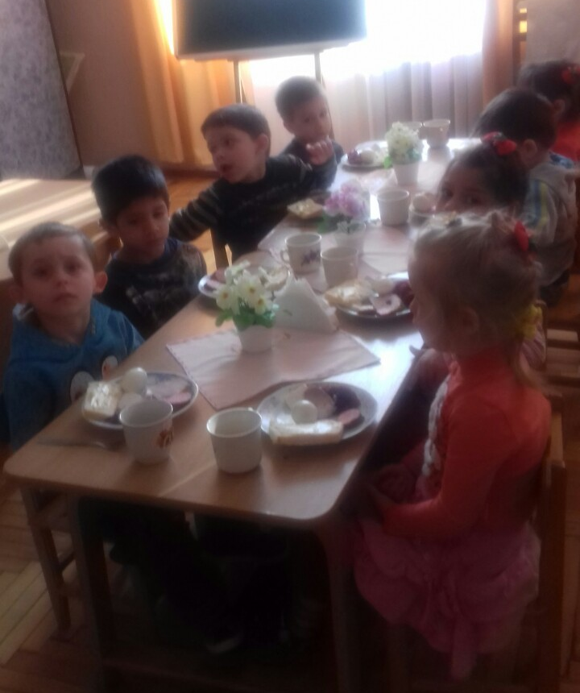
Святкування родинних свят

Slide 15
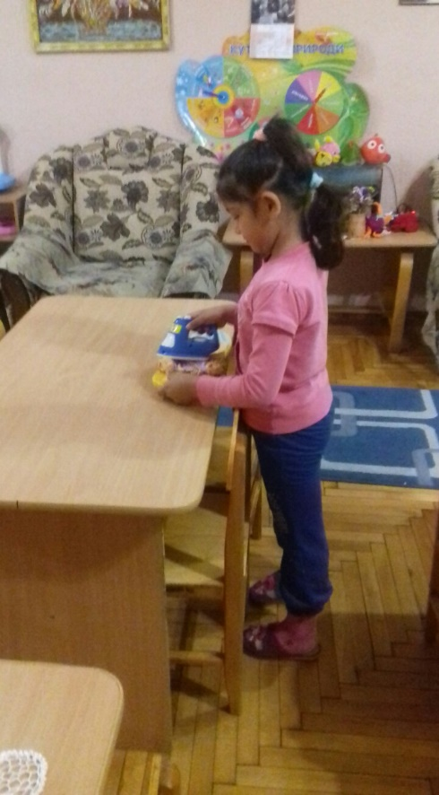
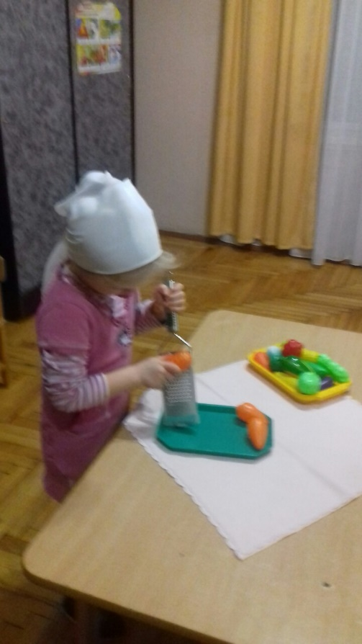
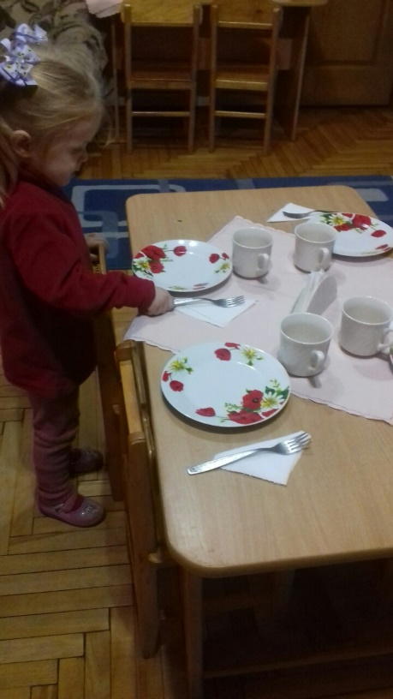
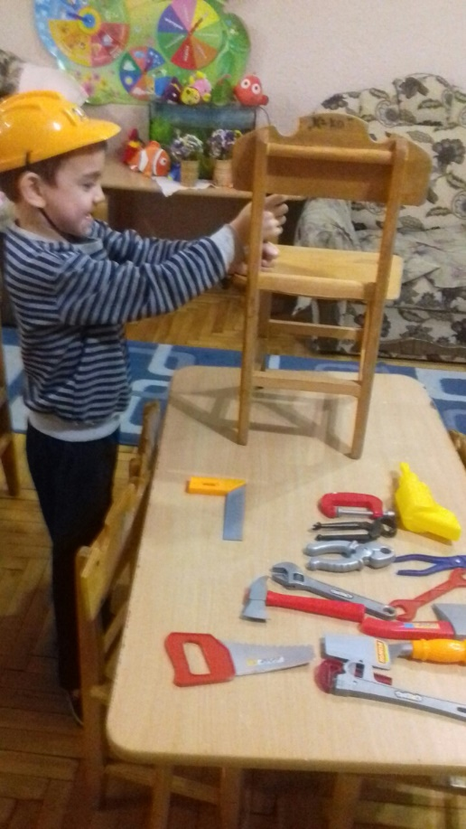
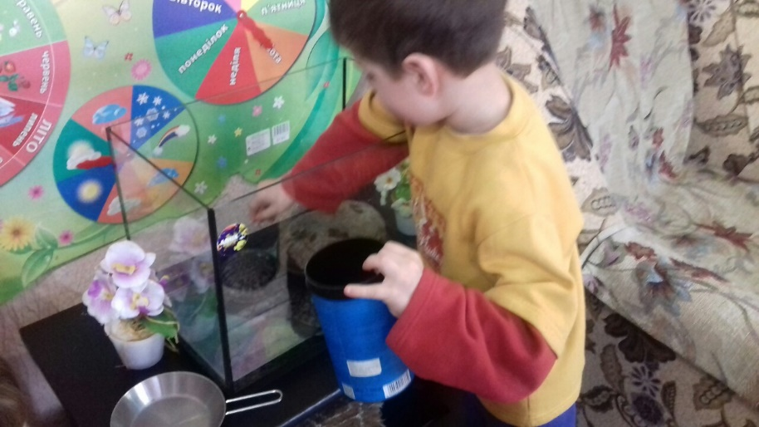
У труді зростаємо

Slide 16
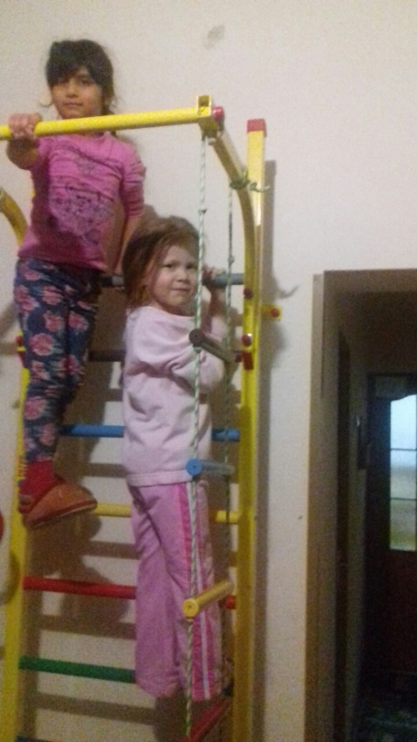
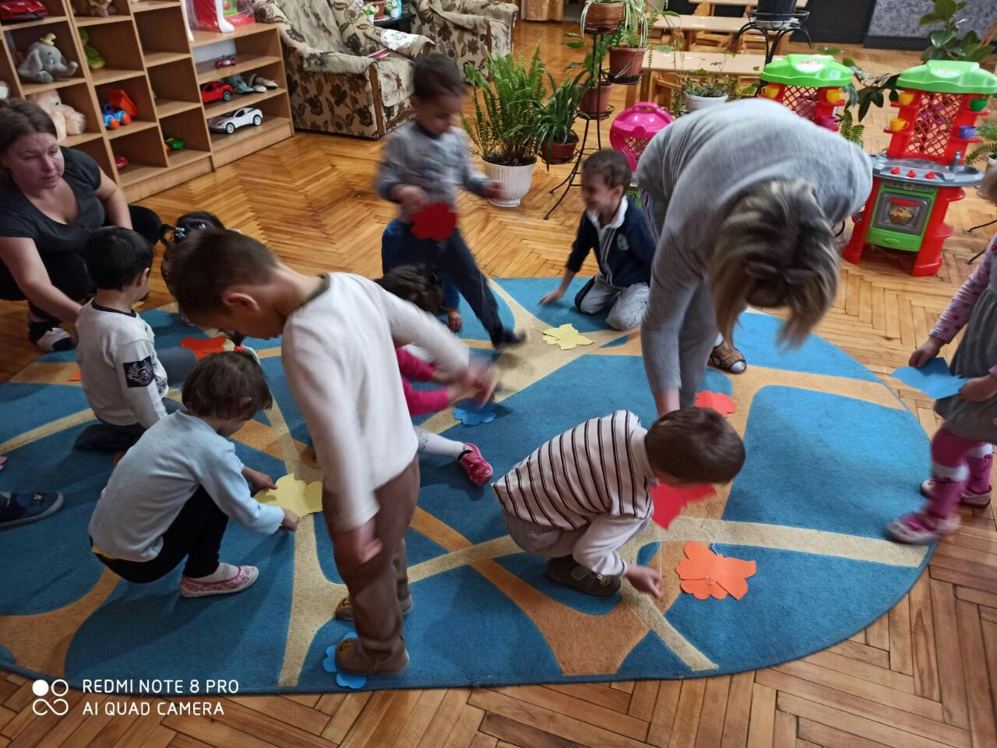
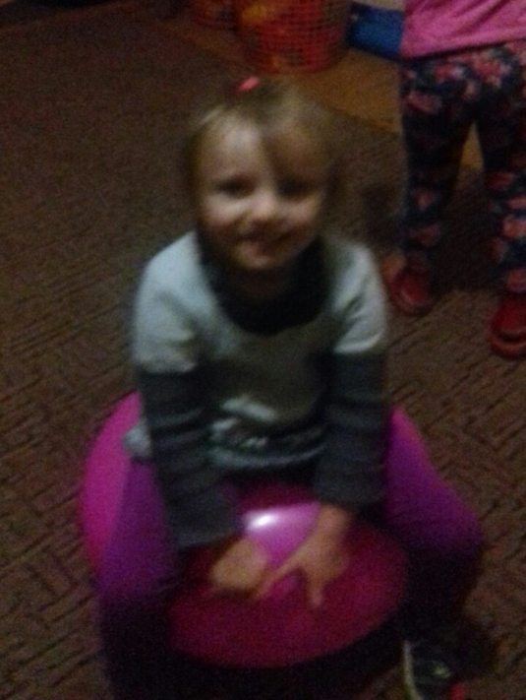
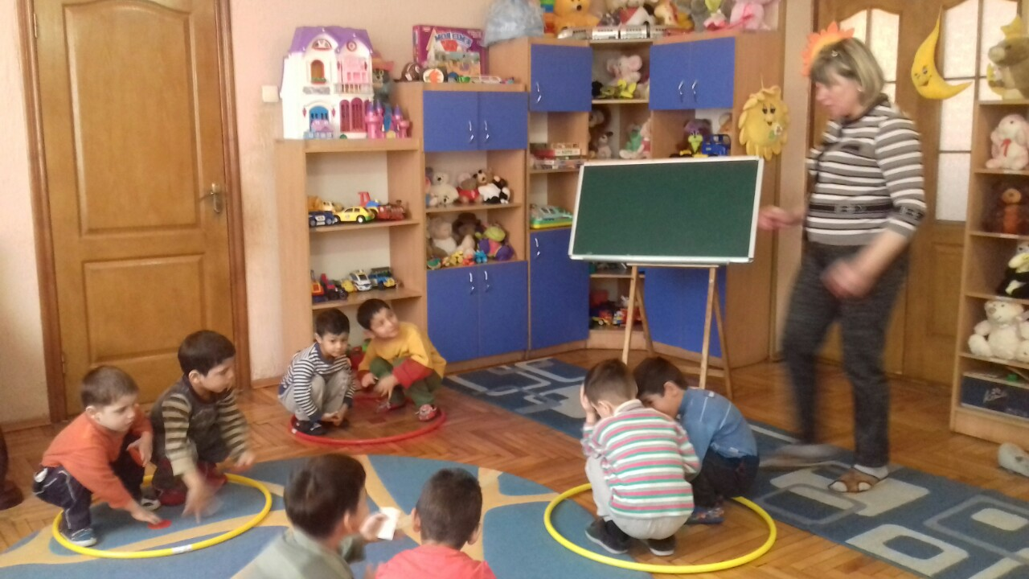
Виростаємо здоровими і сильними

Slide 17
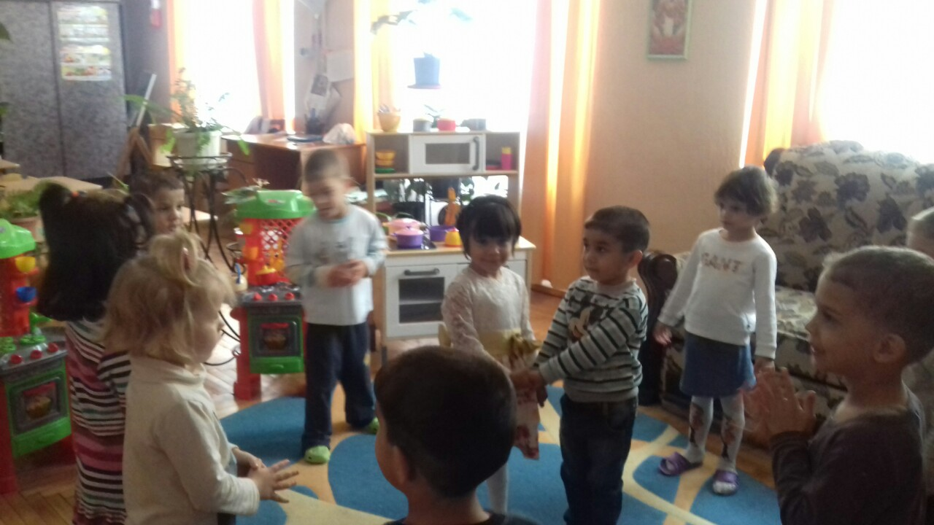
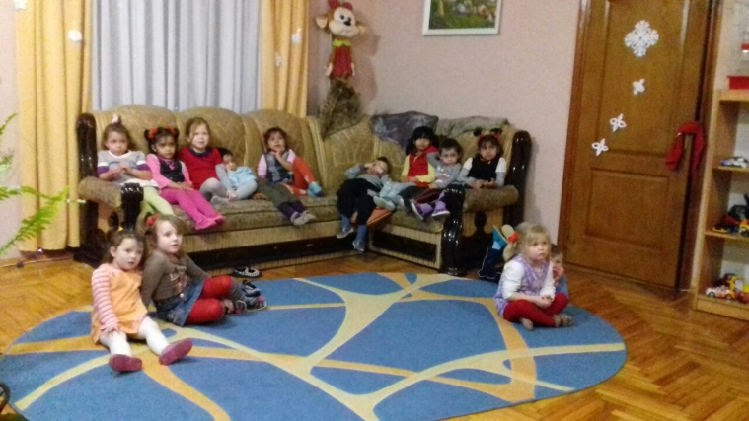
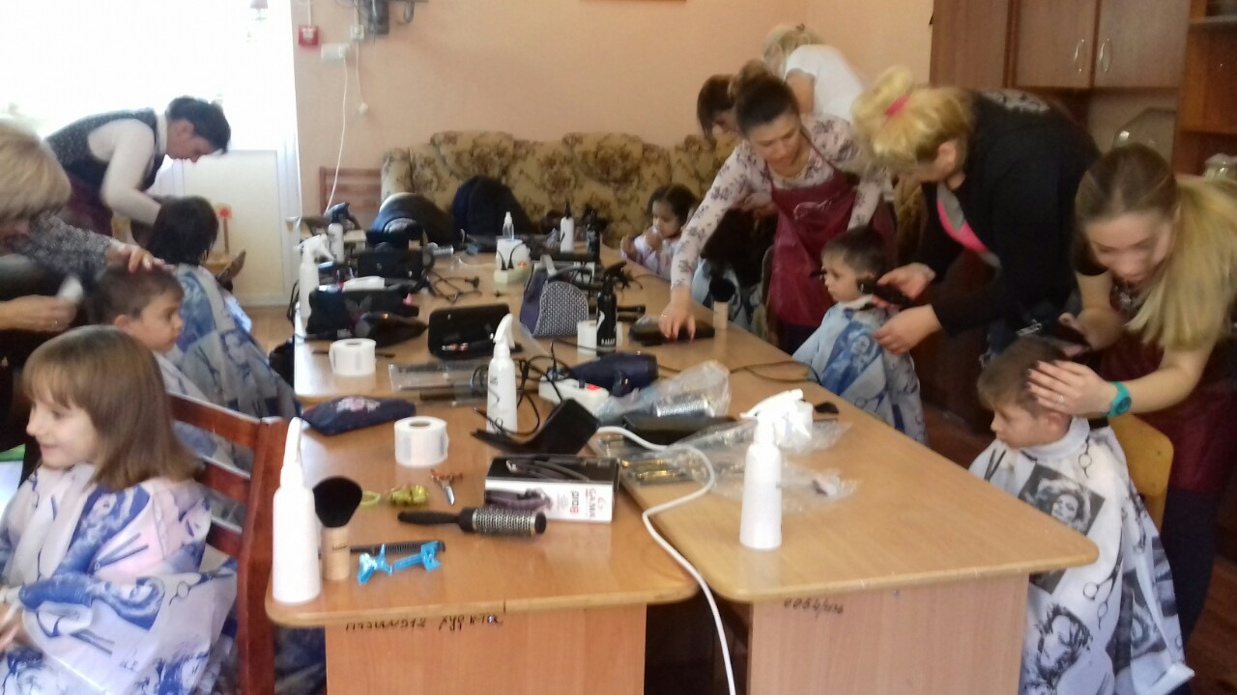
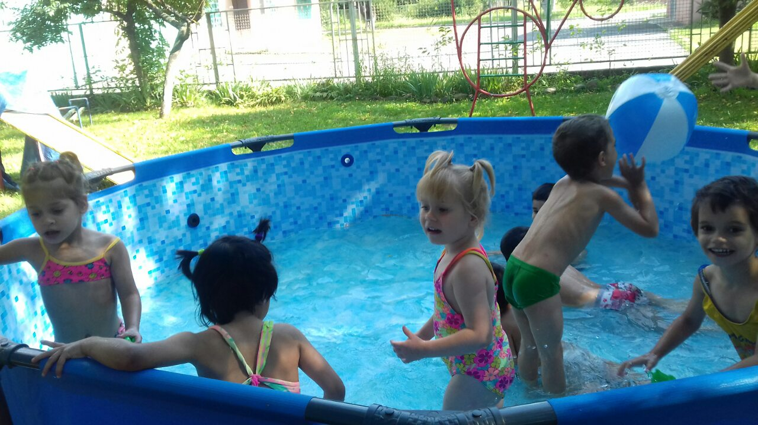
Наші будні

Slide 18
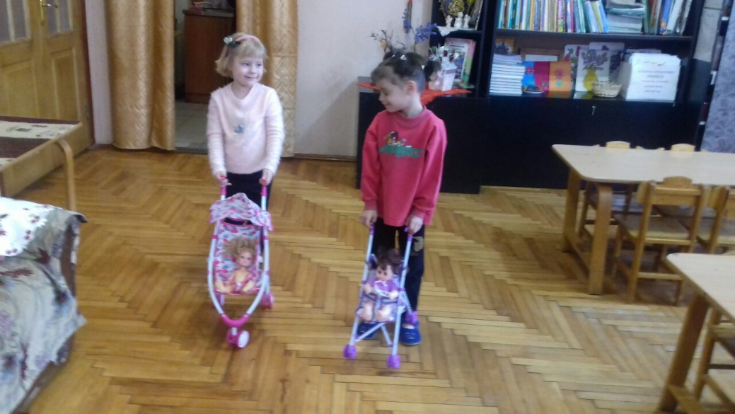
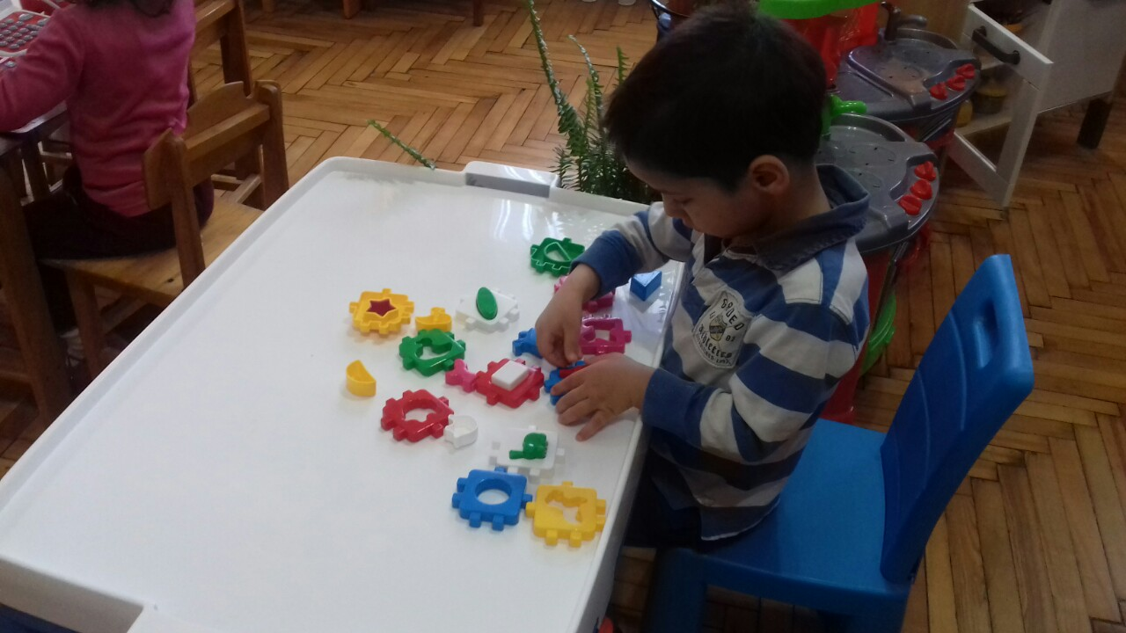
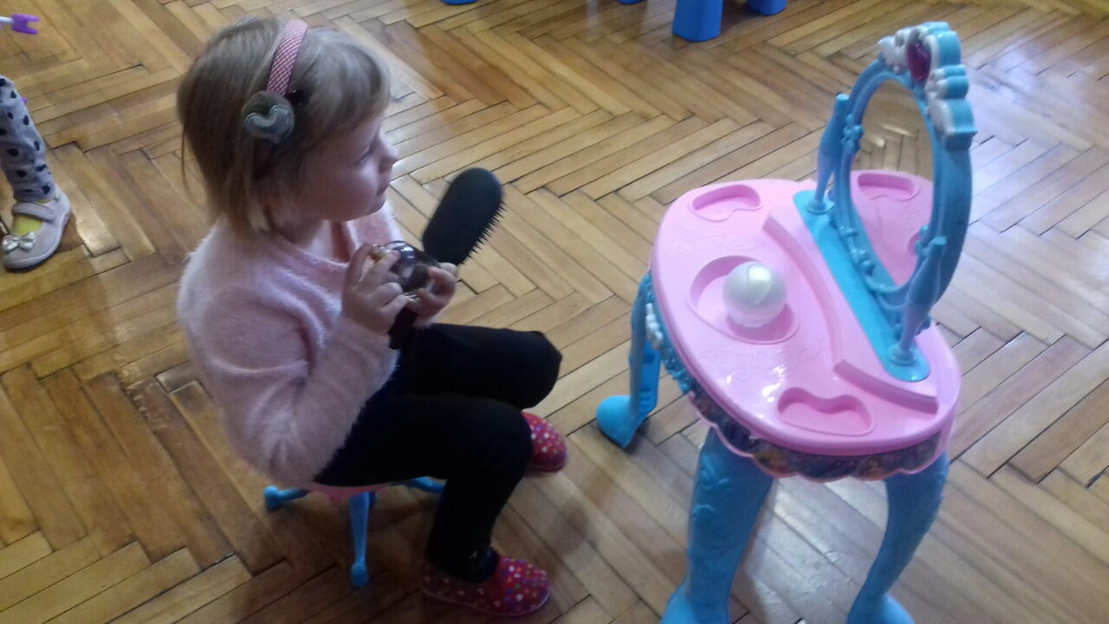
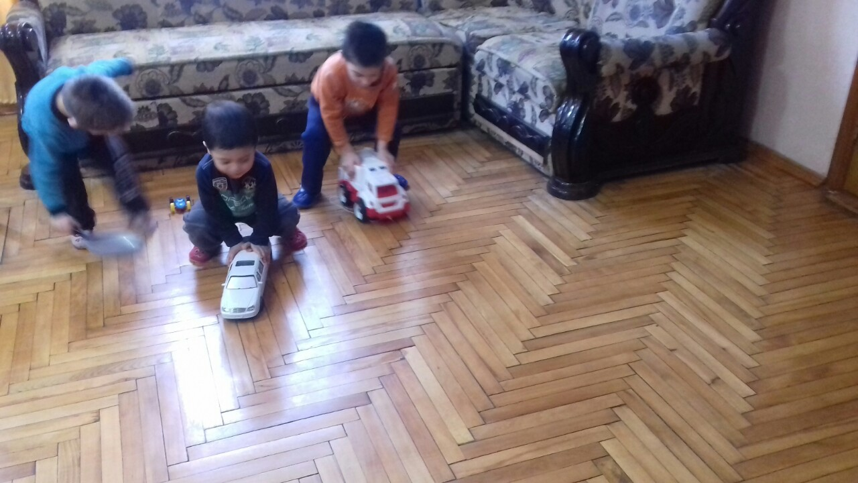
ПІЗНАЄМО СВІТ У ГРІ

Slide 19
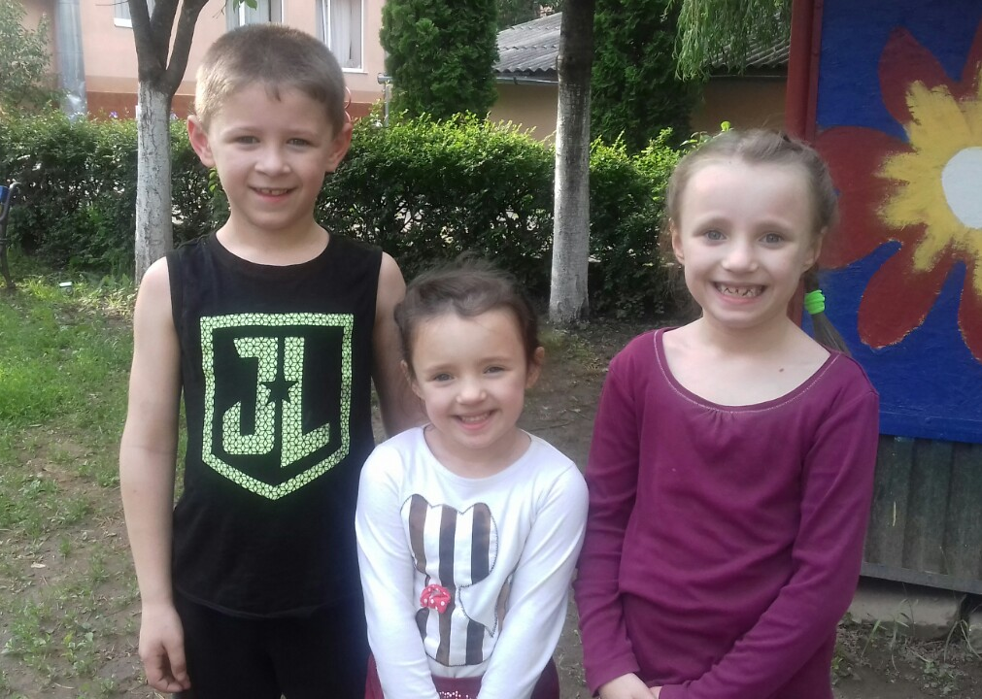
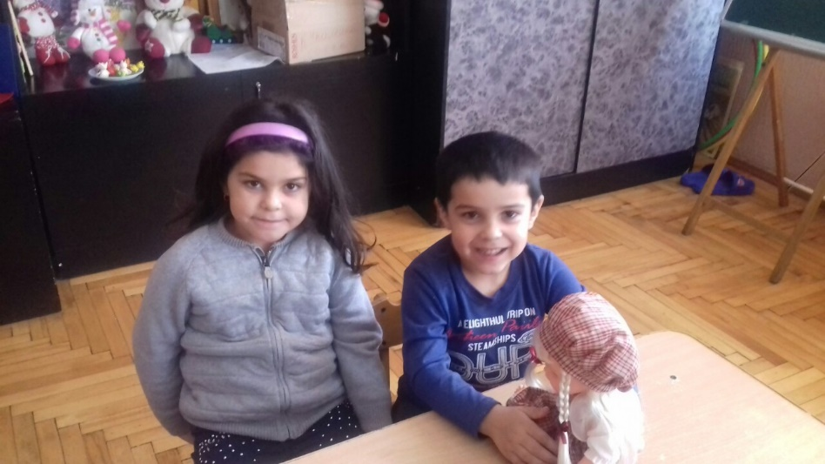
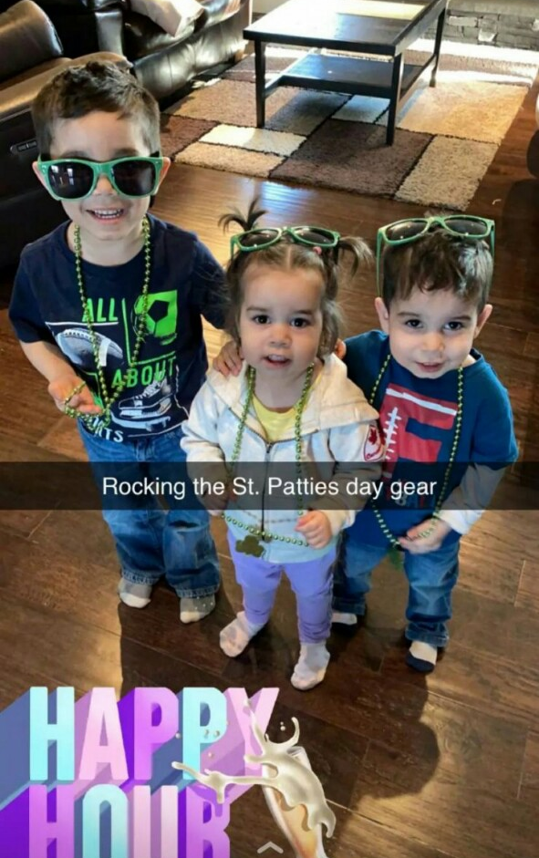
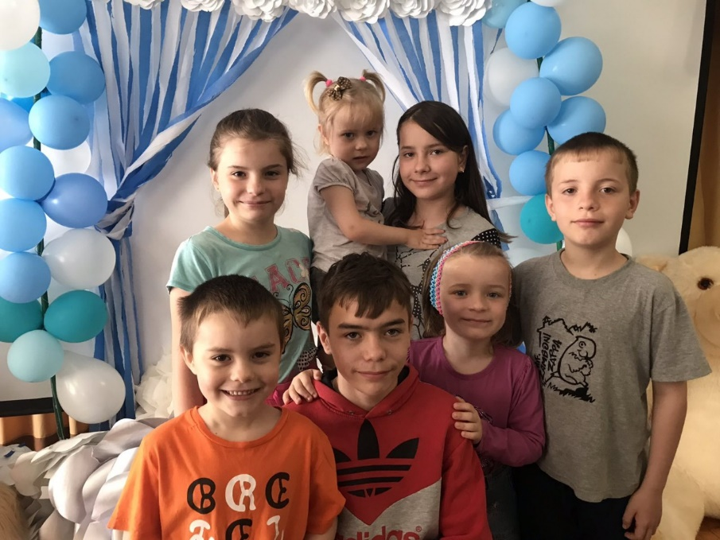
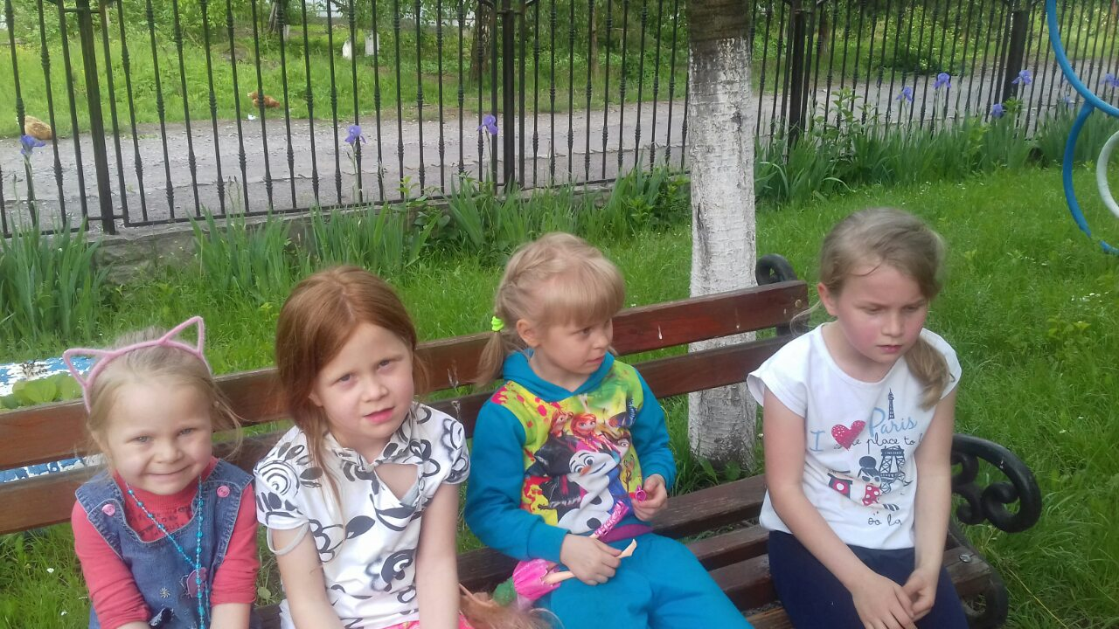
наші дружні родини

